Slide 1
Il bilancio unico e la contabilità privatistica
Emma Varasio
Dalla Legge 240 alla "nuova" Università
Desenzano del Garda, 17-19 settembre 2015

Slide 2
I punti di rilievo
Il processo di riforma
Criticità e problemi aperti
Il bilancio unico
Governance, programmazione e controllo

Slide 3

Il processo di riforma

Slide 4
Le esigenze del sistema-Paese
Spending review
Competizione internazionale
Maggiore consapevolezza della performance da parte della governance e del management locali e centrali
Maggiore trasparenza sui risultati raggiunti
Nuovi strumenti
Legge di contabilità e finanza pubblica – L. 196/2009
Art 1 – Principi di coordinamento: 1. Le amministrazioni pubbliche:
- concorrono al perseguimento degli obiettivi di finanza pubblica sulla base dei principi fondamentali dell'armonizzazione dei bilanci pubblici e del coordinamento della finanza pubblica, e ne condividono le conseguenti responsabilità.

Slide 5
La riforma universitaria
La Legge 240/10 si impernia su 5 assi fondamentali:
Assetti di governo e strumenti di governance
Sistemi di valutazione e accreditamento
Sistema di finanziamento
Docenza, Abilitazione scientifica nazionale e Chiamate
Diritto allo studio
Art. 5: Revisione della disciplina della contabilità, al fine di garantirne coerenza con la programmazione triennale di Ateneo, maggiore trasparenza ed omogeneità, e di individuare con esattezza la condizione patrimoniale dell’Ateneo e dell’andamento complessivo della gestione.

Slide 6
La riforma universitaria
Sistema di programmazione
Contabilità economico patrimoniale
Bilancio unico di Ateneo
Costi standard
Controllo di gestione
LA LEGGE GELMINI
INTRODUCE
Governance non più autoreferenziale
PASSAGGIO ALLA CONTABILITÀ ECONOMICO PATRIMONIALE
Cambiamento "culturale"
Cambiamento "organizzativo"

Slide 7
Il nuovo quadro informativo contabile
Bilancio unico di previsione annuale autorizzatorio
(Budget economico, Budget degli investimenti)
Bilancio unico di previsione triennale
(Budget economico, Budget degli investimenti)
Bilancio unico di esercizio
(Stato Patrimoniale, Conto Economico, Rendiconto Finanziario, Nota Integrativa, Relazione sulla gestione)
Bilancio consolidato
(Stato Patrimoniale, Conto Economico, Nota Integrativa)
Macro Piano di Lavoro
Dipartimenti => autonomia gestionale e amministrativa = CDR
Reportistica a livello di CDR e progetto
Proposta di budget
Variazione di bilancio
Inventari
Cassa Unica, con sottoconti interni per CDR

Slide 8
Perché la contabilità economico-patrimoniale? (1)
  La contabilità economica guarda anche all’aspetto patrimoniale (assente nella contabilità finanziaria)
  La contabilità economica mira a determinare (1) il risultato d’esercizio e (2) il capitale di funzionamento – patrimonio, (3) gli effetti sulla cassa delle operazioni di gestione, mentre la contabilità finanziaria si limita alla determinazione dei flussi monetari in entrata e in uscita e ragiona in ottica di stanziamenti
  La contabilità economica rileva i costi “non monetari” legati all’utilizzo di risorse che apportano valore in un’ottica pluriennale (ammortamenti)

Slide 9
Perché la contabilità economico-patrimoniale? (2)
Permette, se adeguatamente utilizzata, di monitorare contemporaneamente i tre aspetti fondamentali della vita di un’organizzazione:
EQUILIBRIO PATRIMONIALE
STATO PATRIMONIALE
EQUILIBRIO ECONOMICO
CONTO ECONOMICO
EQUILIBRIO FINANZIARIO
RENDICONTO FINANZIARIO
(Cash – flows statement)
Al contrario, la contabilità finanziaria si focalizza quasi esclusivamente sulla verifica dell’equilibrio finanziario!

Slide 10
Perché la contabilità economico-patrimoniale? (3)
“La contabilità economica consente di dare trasparenza di comunicazione ai cittadini sulle risorse acquisite e sul loro impiego rispetto al soddisfacimento dei bisogni pubblici”
(Fabrizio Pezzani, Azienda Pubblica, 4/2005)
“La contabilità finanziaria ha il limite della rilevazione semplice, che non permette di dare giudizi sulla natura sostanziale delle operazioni, di valutare quindi rimanenze, ammortamento reddituale, accantonamenti per spese future e qualunque interdipendenza temporale dei processi”
(E. Borgonovi 1996, Principi e sistemi aziendali per le amministrazioni pubbliche, Milano, EGEA).
“Se al concetto di spesa si sostituisce il concetto di costo, si ha il pregio di quantificare le risorse assorbite dalle varie attività e dunque conoscere la reale destinazione delle energie impiegate”
(L. Fici 2001, Il controllo di gestione negli Atenei, Milano, Franco Angeli)

Slide 11
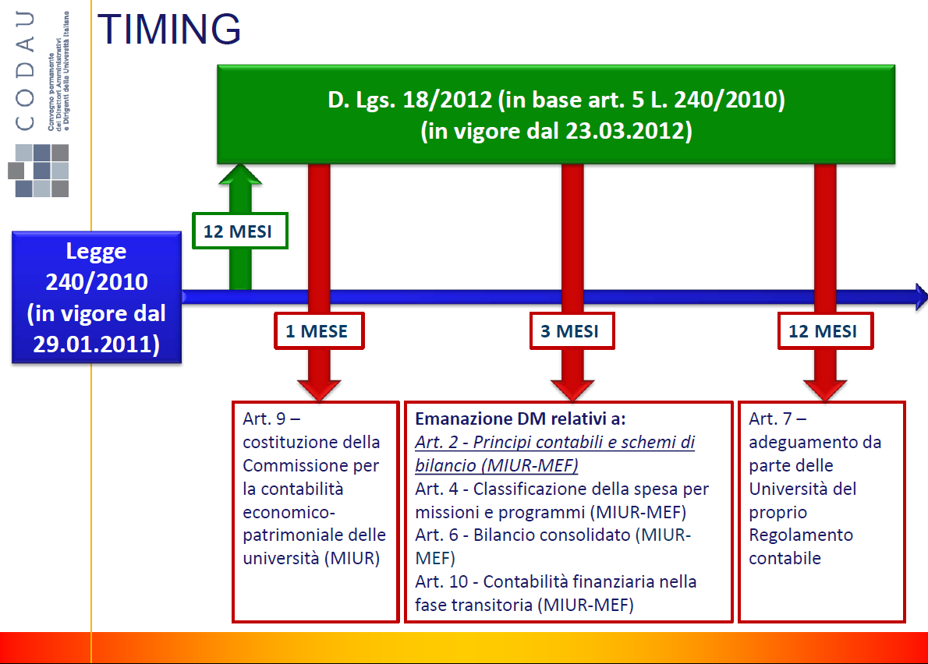

Slide 12
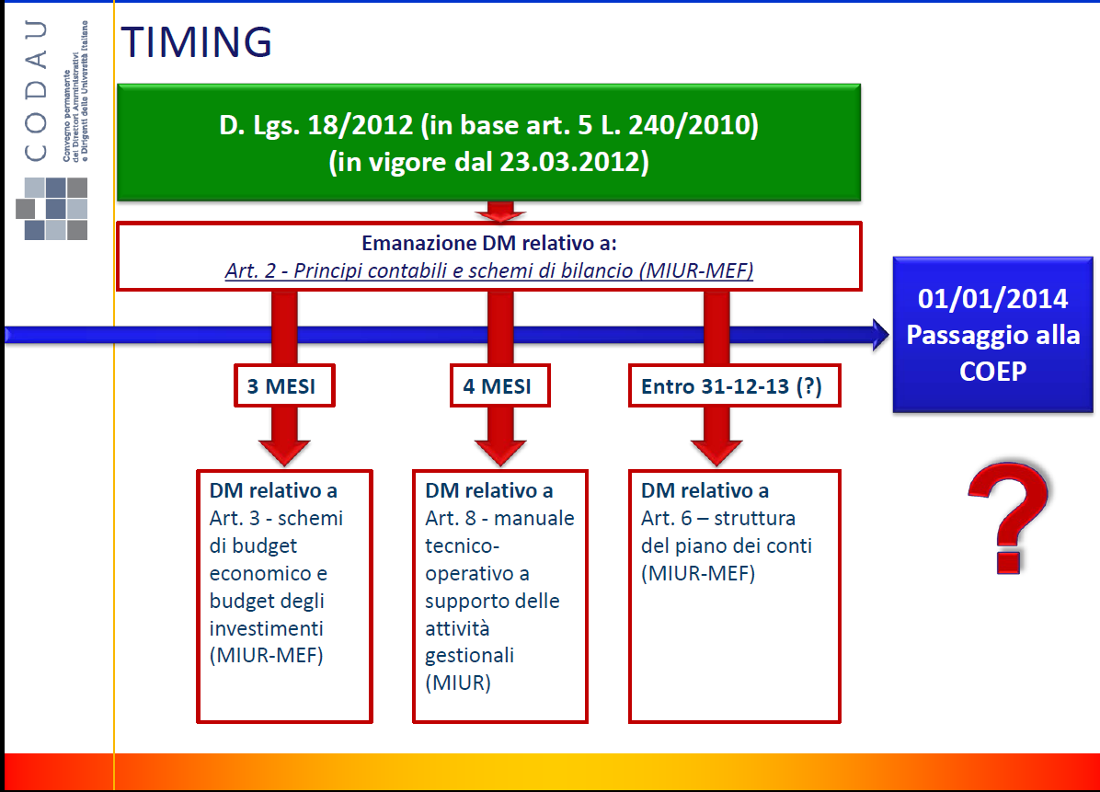

Slide 13
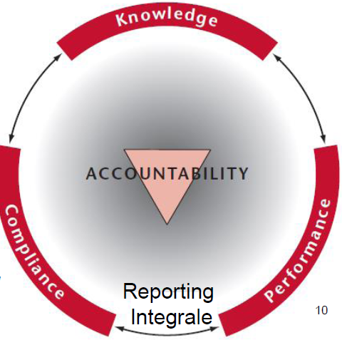
Quali regole, quali prospettive? Il dubbio ci assale
Giudizio positivo sul disegno del processo di innovazione universitario
La distribuzione di risorse sempre più scarse viene agganciata alle performance ricercando una positiva correlazione alla programmazione strategica ed operativa di ateneo e prevedendo una puntuale determinazione del patrimonio disponibile, il monitoraggio della gestione in termini economici, finanziari e patrimoniali per misurarne efficienza e i risultati ma…
AIDEA Accademia Italiana di Economia Aziendale http://www.accademiaaidea.it/oped/in-periodo-di-bilancio-luniversita-ed-il-bilancio-di-esercizio

Slide 14
Troppi dubbi, incertezze, ritardi!
Regole ancora non deliberate creano incertezza e demotivazione e rendono meno credibile il progetto sostanziale dell’innovazione e della sua verificabilità in futuro.
Esperti di contabilità e bilanci rilevano che nella teoria e nella prassi delle aziende che adottano il sistema di contabilità economico-patrimoniale i criteri e i concetti sono da sempre chiari ed efficaci, mentre nel contesto delle Università sono stati rivisitati con contenuti discutibili, non coerenti con le teorie riconosciute in tutte il mondo, e non adeguati a qualificare il loro futuro impiego nelle Università.
Ma siamo proprio sicuri che ci sia la volontà e la possibilità di realizzare il cambiamento programmato che comunque appare importante e significativo? E’ possibile che questo cambiamento risulti poi banalizzato nei contenuti o per gli approcci e le procedure non proprio idonei e comunque utilizzati per raggiungere gli scopi prefissati?

Slide 15
Ad oggi…
D.M. | Scadenza da normativa | Data effettiva
Commissione per la contabilità economico-patrimoniale | 23/04/2012 | 16/07/2014
Principi e schemi di bilancio | 23/06/2012 | 14/01/2014
Classificazione spesa missioni e programmi | 23/06/2012 | 16/01/2014
Bilancio consolidato | 23/06/2012 | ????
Contabilità finanziaria in fase transitoria | 23/06/2012 | 30/01/2013
Schemi di budget economico e degli investimenti | 01/06/2014 | ?????
Manuale tecnico operativo | 01/07/2014 | ???? Bozza parziale 12/05/2015

Slide 16
Criticità e problemi aperti

Slide 17
Punti di complessità
Definizione del primo stato patrimoniale (e relativa certificazione PW&C)
Valutazione e composizione del Patrimonio Netto
Ricognizione inventariale del patrimonio, immobiliare e non, creazione e il calcolo dei fondi ammortamento; determinazione aliquote; Valutazione e classificazione dei beni artistici (collezioni) e del patrimonio librario
Identificazione della natura dei residui attivi e passivi e classificazione secondo le logiche della contabilità economico patrimoniale
Determinazione e valutazione dei fondi (es. fondo rischi)
Contributi e donazioni in conto capitale e conto esercizio
Misura del "valore" a fine anno sull’attività di ricerca (cost to cost sui progetti)
Iscrizione dell’avanzo finale di amministrazione in economica
Gestione fabbisogno di cassa complessivo di Ateneo
Gestione degli aspetti fiscali relativi al nuovo bilancio economico patrimoniale
Modalità di utilizzo delle riserve dello stato patrimoniale all'interno del budget economico e/o budget degli investimenti; determinazione del risultato d’esercizio

Slide 18
I crediti verso studenti
Non gestire “per cassa” la contribuzione studentesca, ma definire l’importo del singolo credito che l’ateneo matura nei confronti di ciascuno studente al momento dell’iscrizione.
Occorre, a tal fine, un coordinamento tra la gestione del rapporto con il singolo studente (Segreterie studenti) e la gestione contabile.
I corrispondenti ricavi vanno computati all’esercizio finanziario per competenza.

Slide 19
Manuale tecnico-operativo
(art.8, D.I. Miur-Mef 14 gennaio 2014, n° 19) Documento preliminare per la consultazione pubblica
….i proventi derivanti da tasse e contributi universitari, e il contestuale credito, diventano certi ed esigibili, in linea generale, con il perfezionamento da parte dello studente dell'iscrizione all’A.A. lo studente si impegna a frequentare l’intero A.A e, se non intervengono azioni interruttive dell’impegno, a versare l’importo previsto, alle scadenze definite.
I crediti rappresentano diritti ad esigere ammontari da determinati soggetti a determinate scadenze. Sono iscritti nell’Attivo Patrimoniale e sono classificati in voci che tengono conto della scadenza, natura, tipo di debitore, e del grado di certezza del credito (codice civile art. 2424).
Data la peculiarità, la loro classificazione deve essere separata dagli altri crediti verso altri soggetti, ma riepilogati nella stessa voce Crediti.
Dovendo valutare i crediti al loro presumibile valore di realizzo, sarà inoltre necessaria qualche riflessione in sede di determinazione del fondo svalutazione crediti verso studenti al fine di garantire l’esposizione in bilancio dell'effettivo valore che verrà incassato.

Slide 20
Osservazioni CODAU:
la natura del “credito v/studenti”
Non è corretto rilevare il credito per l’importo dell’intera tassa e contributo a carico dello studente dal momento che in caso di inadempienza, gli atenei non attivano e/o non possono attivare procedure di recupero forzoso.
Procedere con decreti ingiuntivi, visto il costo degli stessi, commisurato alla scarsa possibilità di realizzazione, non sarebbe buona amministrazione.
A livello operativo, è eccessivo obbligare all’apertura di un conto di contabilità generale per ogni studente, il vincolo deve essere mantenuto alla sola gestione a partite dei crediti verso studenti.

Slide 21
Fondi di ricerca – progetti pluriennali
IAS 11 – Commesse a lungo termine
Poiché questi progetti sono solitamente pluriennali, occorre interrogarsi sulle migliori modalità per la rendicontazione.
Ipotesi alternative:
  criterio della percentuale di completamento (costi, ricavi e margine vengono riconosciuti in funzione dell’avanzamento);
  criterio della commessa completata (ricavi e margine sono riconosciuti quando il contratto è terminato).

Slide 22
Fondi di ricerca – progetti pluriennali D.M. 19/2014
  Per le commesse pluriennali la valutazione, a scelta dell'ateneo, avviene al costo o in base allo stato avanzamento lavori. Nella Nota Integrativa sono fornite indicazioni sul metodo utilizzato. Nel caso di commesse pluriennali la scelta deve essere univoca per tutti i progetti/ricerche dell'ateneo. I proventi relativi ai progetti sono registrati come ricavi e non come anticipi. Nel caso in cui nell'anno i costi registrati siano maggiori dei proventi, è quindi necessario valorizzare i proventi di competenza e iscrivere il rateo attivo a Stato Patrimoniale, nel caso opposto, quando i proventi sono maggiori dei costi, è necessario rinviare parte dei primi agli esercizi successivi con lo strumento contabile del risconto passivo.
  CRITICITà - non chiarite nella bozza di Manuale
  Come si utilizza il patrimonio netto a copertura dei costi di competenza dei progetti sorti negli esercizi precedenti?
  Le disponibilità sui progetti conclusi si accantonano a riserva?
  Quando si iscrive a bilancio il provento del progetto? I criteri adottati sono omogenei? O alcuni bilanci abbonderanno di risconti?
Notes:
I progetti conclusi possono avere avanzi derivanti dai c.d «overheads» che andranno iscritti in stato patrimoniale come riserva vincolata per poi essere messi a budget l’anno successivo (es. possono essere stanziate a copertura di attività del prof. coordinatore del prog. chiuso).
Il provento viene iscritto nel momento in cui arriva comunicazione ufficiale che il progetto viene finanziato dall’ente X per un importo complessivo pari ad X.

Slide 23
Manuale tecnico-operativo
(art.8, D.I. Miur-Mef 14 gennaio 2014, n° 19)
“..Per i contributi costituenti proventi su progetti pluriennali, anche di ricerca, finanziati o co-finanziati da terzi la valutazione avviene al costo o in base al metodo della commessa completata (SAL), con scelta univoca per tutti i progetti / ricerche dell’ateneo.
Quindi in tale ultimo caso, opzionale, la valutazione dei singoli SAL (cioè delle singole fasi di rendicontazione del progetto e della relativa quota di contributo), avverrà rilevando sia il ricavo corrispondente al solo costo diretto effettivamente sostenuto, che il ricavo per la quota di mark–up (ad esempio per spese generali aggiuntive, se eventualmente riconosciute dal finanziatore, attribuite all’amministrazione centrale e/o alle singole strutture gestionali) a valere e in aggiunta ai costi effettivamente rendicontati. “
Il SAL non è costi + mark-up ma la percentuale di avanzamento ovvero la quantificazione sintetica di tipo tecnico-contabile dello stato di completamento del progetto !

Slide 24
Osservazioni CODAU:
Contabilizzazione dei contributi pluriennali, manca una spiegazione di dettaglio sulla differenza tra le due metodologie.
Fondi per rischi e oneri – occorre un approfondimento relativo alle fattispecie di oneri da accantonare a detti fondi.
Necessita regolamentazione comune sui seguenti aspetti:
gestione degli arretrati; - gestione del trattamento accessorio (alcuni Atenei rilevano il debito nei confronti del dipendente, altri costituiscono un fondo); - gestione del fondo unico di ateneo per i RTD. Le pratiche operative differiscono in maniera notevole, a danno della confrontabilità dei bilanci.
Immobilizzazioni finanziarie - vengono previsti due criteri di valutazione delle partecipazioni mentre il DI n. 19 ne individua uno solo (quello del patrimonio netto).

Slide 25
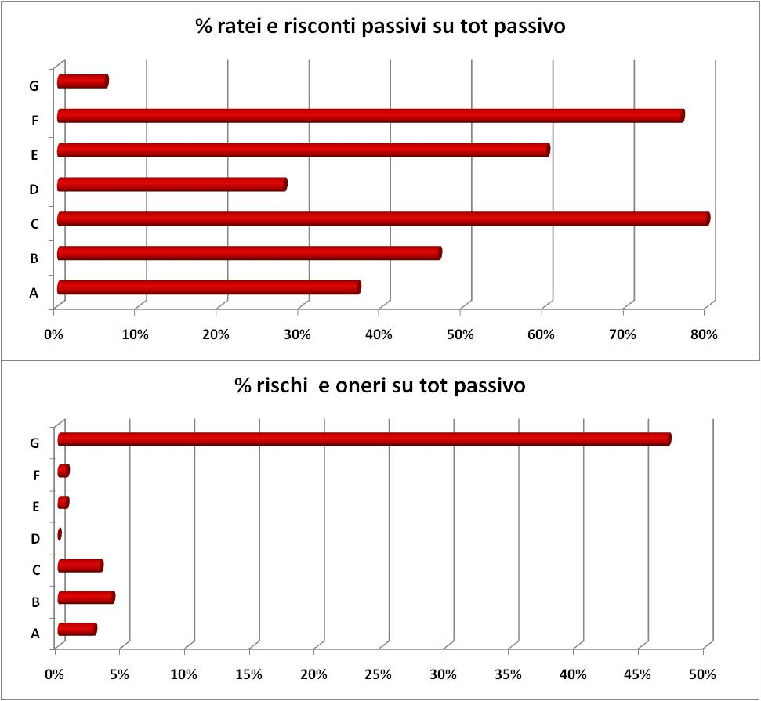
Progetto analisi dei bilanci in COEP

Slide 26
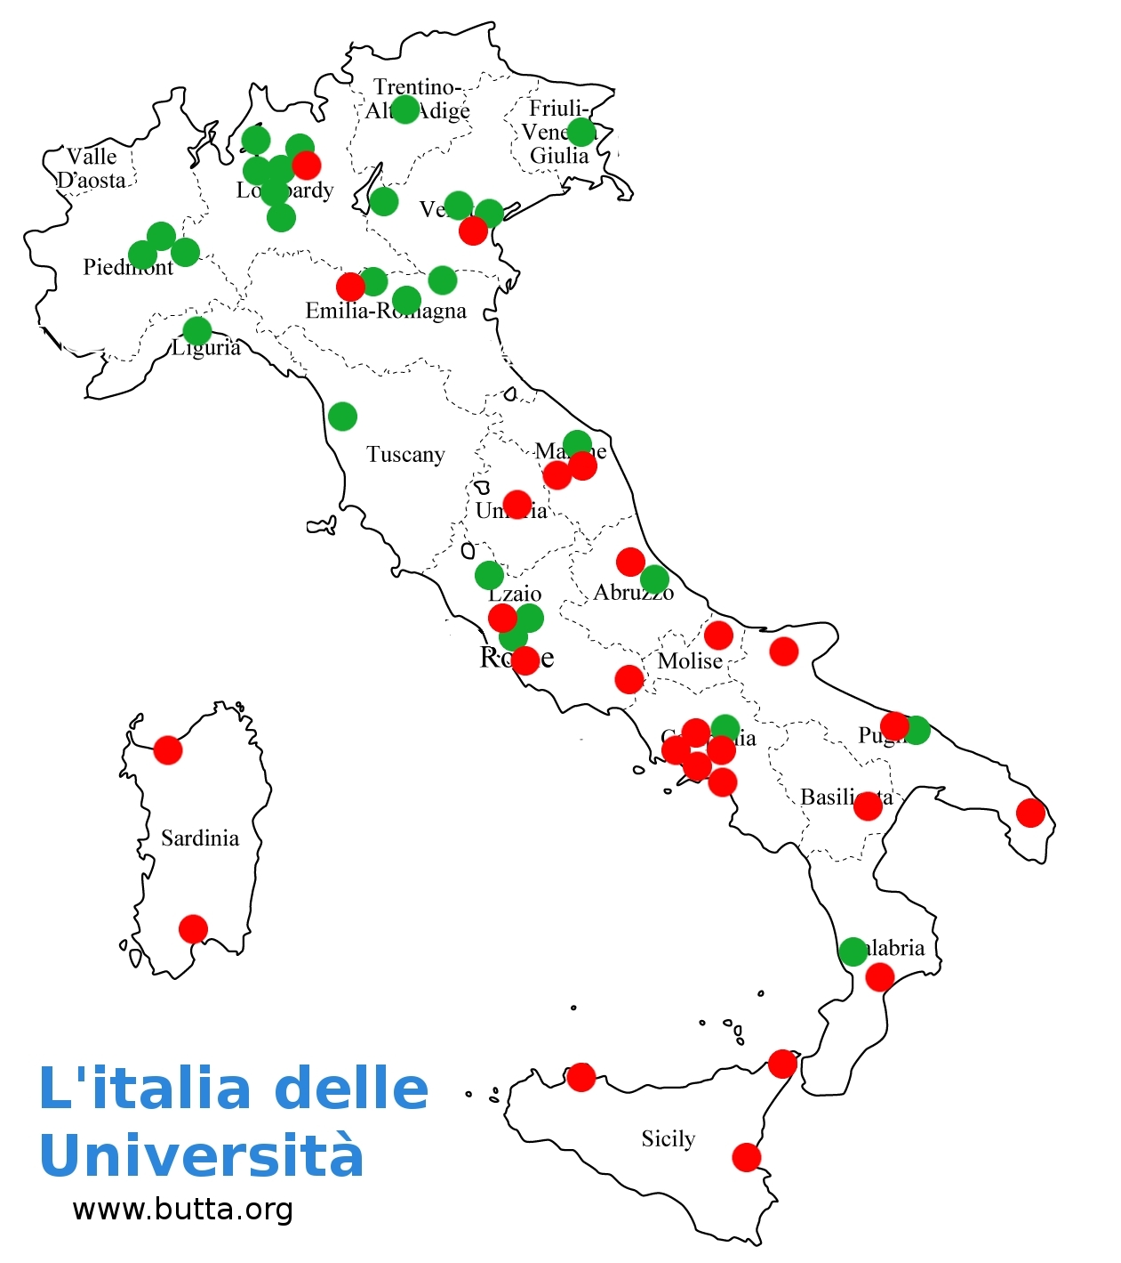
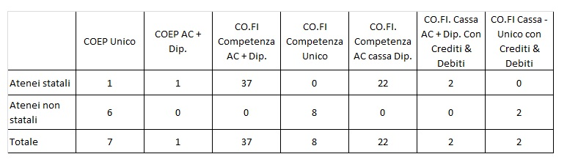
Il sistema universitario verso bilanci confrontabili?
Da una situazione disomogenea …..
….. al passaggio in bilancio unico in contabilità economico patrimoniale
N° Università già in economica pre 2014: 22
Dal 1 gennaio 2015: 54
Previste 2016: 3
Previste 2017: 1

Slide 27
Gli indicatori di bilancio
La disponibilità di situazioni economico patrimoniali confrontabili e coerenti, consentirebbe di elaborare un set di indicatori per monitorare la sostenibilità economica e gli equilibri di bilancio
SOSTENIBILITÀ ECONOMICA:
ISEF
Margine sull’attività istituzionale
Proventi propri / Tot proventi
Proventi di ricerca / Proventi propri
Ebit / Interessi
EQUILIBRIO FINANZIARIO e SOLIDITA’ PATRIMONIALE:
Attivo corrente/ passivo corrente
debiti/ Patrimonio Netto

Slide 28
Il bilancio unico

Slide 29
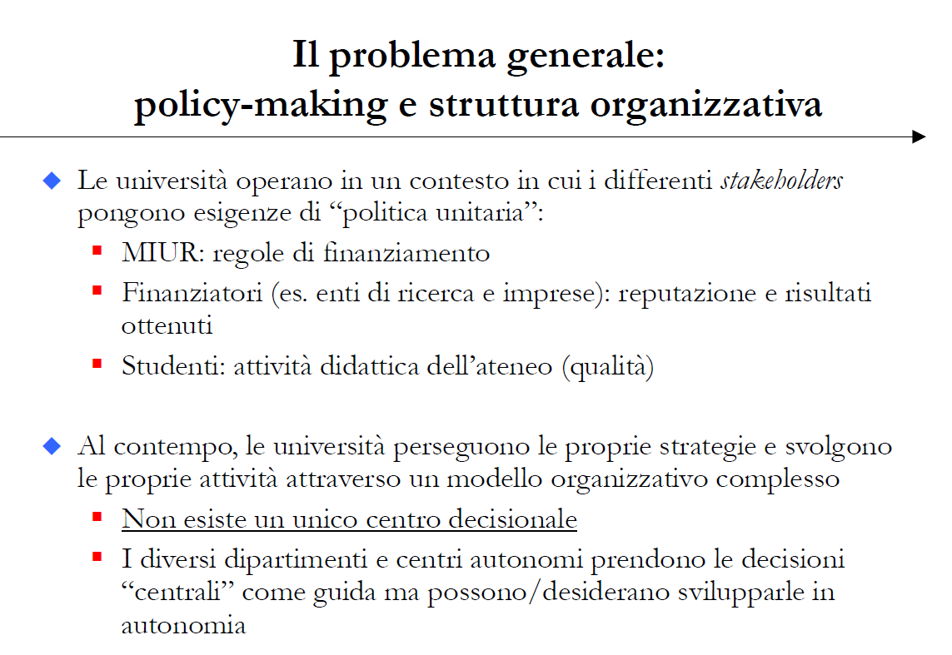

Slide 30
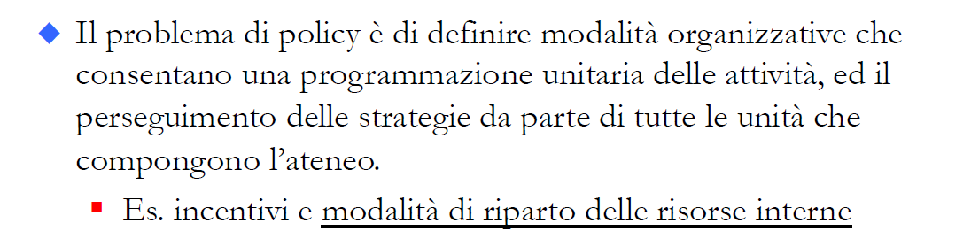
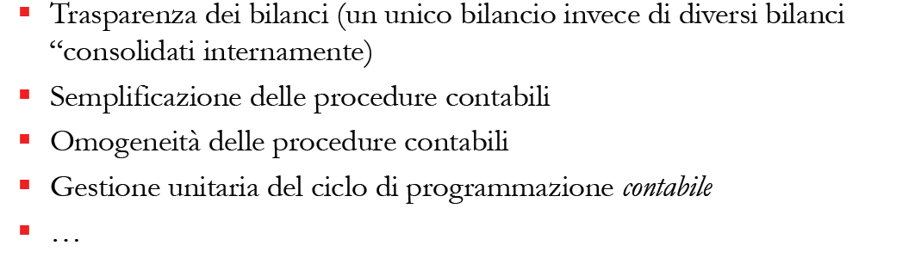
L’introduzione del bilancio unico non ha lo scopo di favorire una gestione unitaria ma va ricercata in una serie di altre motivazioni:

Slide 31
Il bilancio unico
L’autonomia didattica e di ricerca delle strutture dipartimentali non è influenzata dalle norme sul bilancio
L’autonomia gestionale, finanziaria e amministrativa sono concetti differenti dall’autonomia contabile
L’autonomia contabile non aggiunge valore rispetto al core delle competenze di un dipartimento/centro autonomo

Slide 32
I nuovi Dipartimenti
NON hanno più autonomia contabile in quanto non hanno un bilancio autonomo
Costituiscono un Centro di Responsabilità del Bilancio unico d’Ateneo e unico è il conto di Tesoreria
Mantengono sia autonomia amministrativa e gestionale che autonomia didattica e scientifica
Notes:
Fino al 31 ottobre 2012: 4 Facoltà e 15 Dipartimenti
Dal 1° novembre 2012: 8 Dipartimenti e 1 Struttura di coordinamento area medica

Slide 33
Criticità
Ridefinizione del ruolo del Direttore di Dipartimento in coerenza con il nuovo Statuto e con la coep
Ridefinizione del ruolo, delle competenze e delle relazioni organizzative relative al ruolo di Segretario Amministrativo
“Pulizia” del bilancio dalle incrostazioni precedentemente accumulate
Omogeneizzazione dei comportamenti e delle prassi contabili utilizzate e “consolidate” da parte delle diverse strutture
Conversione delle competenze amministrative e mantenimento del livello motivazionale elevato
Avvio dell’attività di controllo di gestione e di auditing

Slide 34
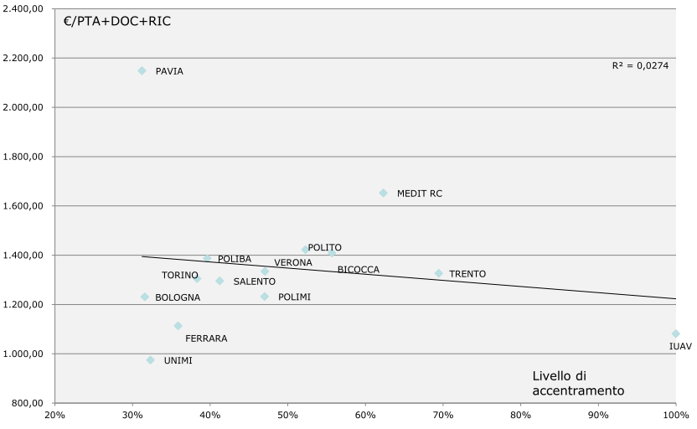
La frammentazione costa e crea inefficienza
Dal libro di Cottarelli, La lista della spesa
“Le sovrapposizioni e le inefficienze sono incalcolabili…. Per esempio:
Sedi territoriali dei ministeri 5.700. Numero al quale si devono però aggiungere 3.900 uffici di enti vigilati dai ministeri. Per un totale di 9.600. Senza però che in quelle quasi 10 mila sedi del solo Stato centrale, per capirci una ogni 6.250 italiani, siano comprese le migliaia di caserme della polizia e dei carabinieri….
Per non dire delle diseconomie allucinanti che un sistema pubblico così congegnato riflette negli acquisti di beni e servizi. Ci sono 34 mila uffici che gestiscono ogni anno un milione 200 mila procedure: ciascun bando costa da 50 mila a 500 mila euro.”.

Slide 35
Costi del processo di contabilità
Circa il 10% del costo del personale UniPv è assorbito dagli adempimenti contabili (fonte GP 2012-2014):
Anno | Amminist. Centrale | Dipartimenti | Altro | TOTALE
2012 | 1.574.936 | 1.688.295 | 266.239 | 3.528.470
2014 | 1.331.911 | 1.825.199 | 207.837 | 3.364.947
Il costo unitario dell’attività contabile (attività/ tot entrate e uscite in migliaia) passa da 7.1 a 7.4 € per una contrazione del denominatore più che proporzionale rispetto al numeratore.

Slide 36
Governance, programmazione
e controllo

Slide 37
Governance delle università
L’incertezza è “strutturale” e deve essere governata.
Essa deriva anche dal fatto che le risorse sono determinate annualmente dalla Legge di stabilità, quindi al termine dell’anno precedente a quello di riferimento e solo per quell’anno.
Un modo per “governare l’incertezza” è scommettere su alcuni trend ineludibili, al fine di anticiparli con comportamenti proattivi:
risorse pubbliche scarse, competizione crescente, differenziazione del sistema, internazionalizzazione…
Più il contesto presenta incertezze, più si rende necessario programmare obiettivi, strategie e attività, rilevare e valutare il grado di raggiungimento degli obiettivi!

Slide 38
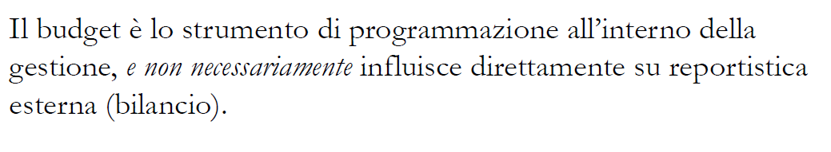
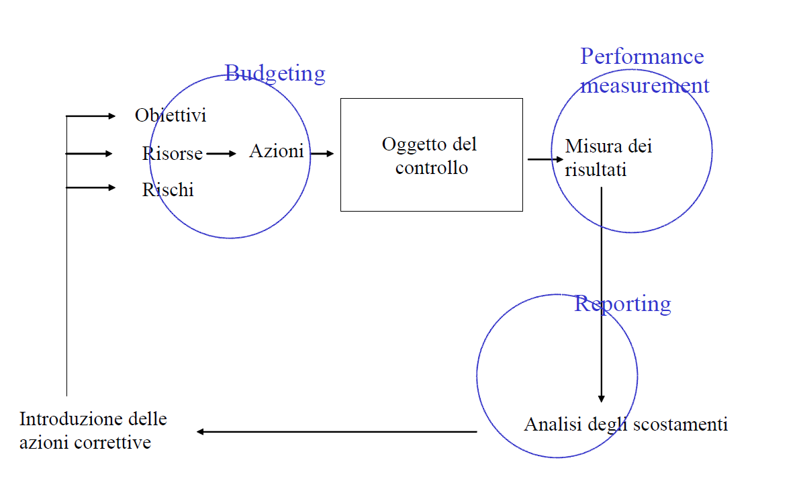

Slide 39
I due cicli di pianificazione e controllo
Piani pluriennali
Pianificazione
direzionale strategica
4. Reporting
1. Budget
Controllo
di
gestione
3. Analisi scostamenti
Programmazione
e controllo direzionale
operativo
2. Contabilità analitica
Reporting strategico
(cruscotti indicatori)
Controllo direzionale
strategico
39
Notes:
39

Slide 40
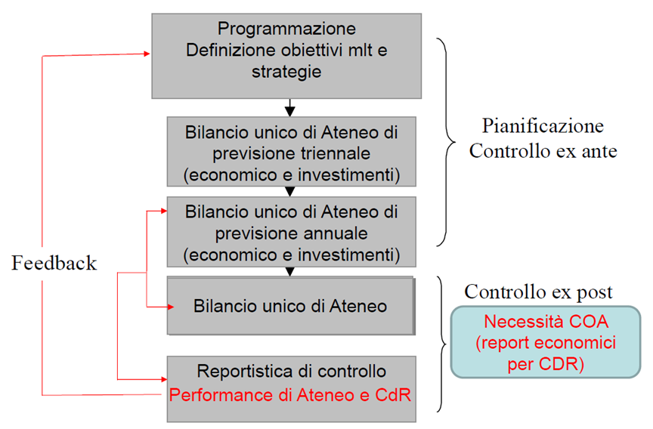
Il processo di controllo di gestione in Unipv

Slide 41
I costi per studente regolare iscritto

Slide 43
Conclusioni
“(...) Un bilancio sano non dipende dalla sua struttura ma dalle decisioni politiche e gestionali che attraverso esso si adottano. Eppure, in mancanza di regole che consentano di disporre di conti ordinati, trasparenti e omnicomprensivi, qualunque buona decisione può rischiare di venire frustrata da scelte e comportamenti contraddittori rispetto agli obiettivi.
▶ Lo strumento del bilancio non risolve di per sé il problema delle opzioni in materia di scelte pubbliche; tuttavia, consente di avere una visione più chiara prima di deliberare decisioni di spesa e, corrispondentemente, di entrata
G.Vegas, Il nuovo bilancio pubblico, Il Mulino (2010)

